Slide 1
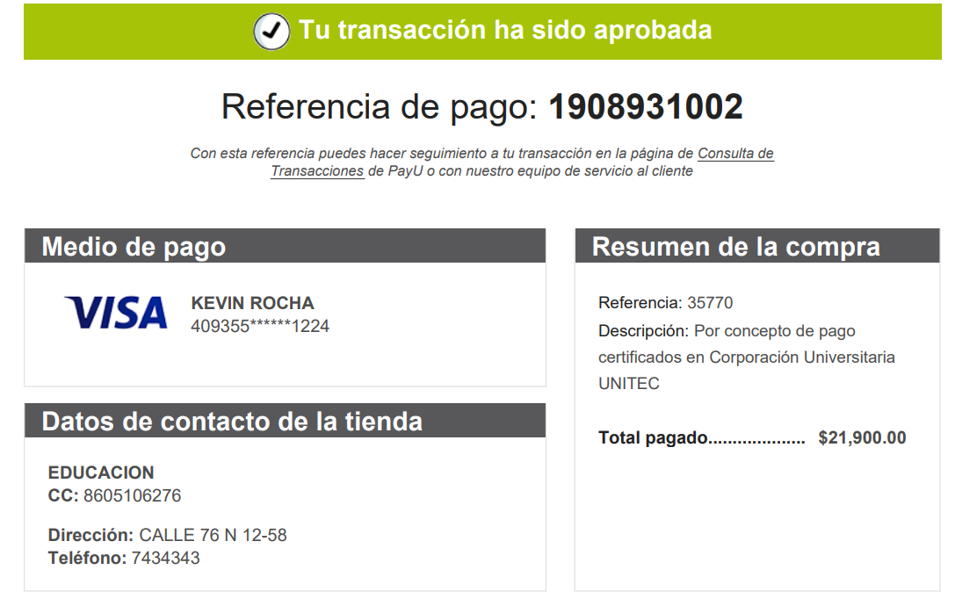
COMPROBANTE # 1°
COMPROBANTE # 2°

Slide 2
TOTAL DE DOS CERTIFICADOS $43.800

